Slide 1
12.4 敵対的生成ネットワーク (GAN)
pp302-308
Presented by Kenichiro Goto

Slide 2
12.4.1 基本的なGAN
敵対的生成ネットワーク (Generative Adversarial Networks)
目標：データ
の分布
をサンプル
を学習して表現するこ
と
そのものを推定するのではなく、そこをスキップして直接
を簡単に生
成できることを狙う

Slide 3
仕組み
潜在変数
をある分布（一様分布とか）
からサンプリングし、ネットワーク
への入力とする
一つの入力
に対し一つの出力
が対応づく
(generate) の目標
ランダムな
を受け取り、
からサンプリングされたと言われても納得できる
を出力すること
この際
の形は関知しない
(discreminate) の目標
を受け取り、それが
（本物）からサンプリングされたものなのか、それとも
により生成された偽物なのかを正しく分類する2クラス分類をすること
はこの際、 に偽物だと判断されない良質な偽物を生成することを狙う

Slide 4
GANの目的関数と学習
この互いが切磋琢磨する様子をミニマックスゲームとして捉え定式化する
ケース
の予測
正解
内容
本物(
)
第1項：本物時の負の交差エントロピー
偽物(
)
第2項：偽物時の負の交差エントロピー
は入力
が本物である確率を表す
この和は の2クラス分類の正しさ（交差エントロピーによる識別性能）を表すの
で、和が大きくなるように
を調整すると
をより正しく判別できる
第2項を小さくなるように
を調整するとより自然な
を生成できる

Slide 5
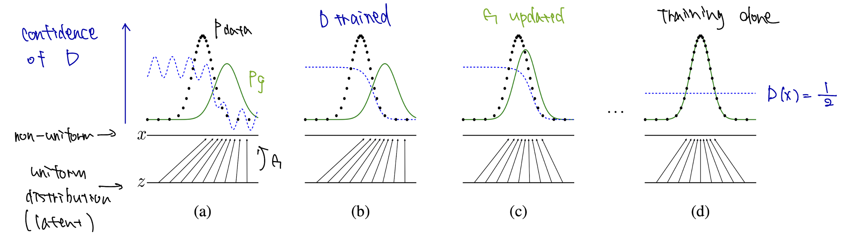
学習の様子
https://arxiv.org/abs/1406.2661

Slide 6
12.4.2 学習の困難さ
GANの学習では学習の最中においても
と
のパラメータのバランスをとりつつ進
める必要があるので難しい
学習初期では
の出力の質は低く、それを
が判別するのは容易
この時、式(12.28)の最大化は容易だが第2項の勾配が消失してしまう（
が強すぎ
ると、
となり、
の勾配がほとんど0になる）ので
の学習が進まない

Slide 7
モード崩壊 (mode collapse)
理想は
は
から生成され得る出力
を満遍なく生成できること
しかし式(12.28)にその要件は盛り込まれていないので、確実に
を欺ける
が生成
できている限り、そこからさらに改良しようとしたりはしない
これを モード崩壊 という

Slide 8
モード崩壊への対応策
目的関数の変更
式(12.28)で
の部分を
にする非飽
和ゲーム
最尤推定ゲーム
スペクトル正規化
two-timescale update rule
勾配ペナルティ
など

Slide 9
12.4.3 Wasserstein-GAN (WGAN)
ネットワーク
は2値分類ではなくある種の回帰を実行する
（この場合はcriticと呼ばれる）は、Wasserstein距離を最大化する関数を近似する
ように学習され、
はその距離を最小化する
この際
はリプシッツ連続（微分値が発散しないような連続性）であることが要請さ
れ、そのために
の各層の重みを常に一定の範囲
に収める処理が採られる

Slide 10
12.4.4 条件付きGAN (conditional GAN)
これまでのGANはノイズ
を受け取り
が
を生成する
どんな数字の画像が生成されるかを指定することはできなかった
条件付きGAN は選んだ数字の画像を生成することを可能にする
が入力に付加情報
を加えた二つのベクトルを取るように、
のようにデザインする

Slide 11
conditional GANの定式化
をクラスラベルの1-of-K符号とする
は
を入力にとり
を生成する
は
を入力にとり、
がどれだけ
によって指定された数字クラスっぽく見え
るかの確率を出力する
学習の定式化

Slide 12
AC-GAN (auxiliary classifier GAN)
は真贋判定と
のクラス分類を同時に行う
は
入力：
出力：
が本物である確率と
の各クラスのスコア
は
ノイズ
とクラスラベルの1-of-K符号
を入力
出力：

Slide 13
学習
2値分類の負の損失
は
での
のクラス分類に関する損失で
の出力するクラススコアと正解
の
交差エントロピー
これで定義される
を
に関して小さく、
を
に関して小さくす
る

Slide 14
12.4.5 pix2pix と CycleGAN
pix2pix
条件付きGANを使って画像
画像への変換を学習するモデル
→
例
白黒画像
→
カラー画像
線画
→
写真
地図
→
航空写真
教師データとして入力画像と対応する正解画像（ペアデータ）が必要
GANの損失に加えて、L1損失（出力と正解の距離）を足すことで、ノイズの少ない自
然な画像を生成

Slide 15
CycleGAN
ペアデータがない場合でも「Aの世界
Bの世界」の画像変換を学習できるモデル
例
馬
シマウマ
夏
冬の風景
2つの生成器（A
→
B, B
→
A）と2つの識別器を使う
Cycle Consistency Loss（元に戻したら元画像に近くなるようにする）を導入し、対
応データなしでも安定して学習

Slide 16
12.4.6 GANのためのデータ拡張
GANの学習はデータが少ないと不安定なので多様なデータを学習させるためにデータ
拡張 (augmentation) を行う
画像を左右反転・回転・色調変更するなど
生成画像にも同じ変換を加え
の判定が変わらないようにする

Slide 17
(補足) 論文実装
Optim: Adam
Data: MNIST
Batch size: 128
Learning rate: 0.0003
Epochs: 30
Latent dimension: 100
Loss: Binary Cross-Entropy (BCE)
Initialization: Normal random for latent variable

Slide 18
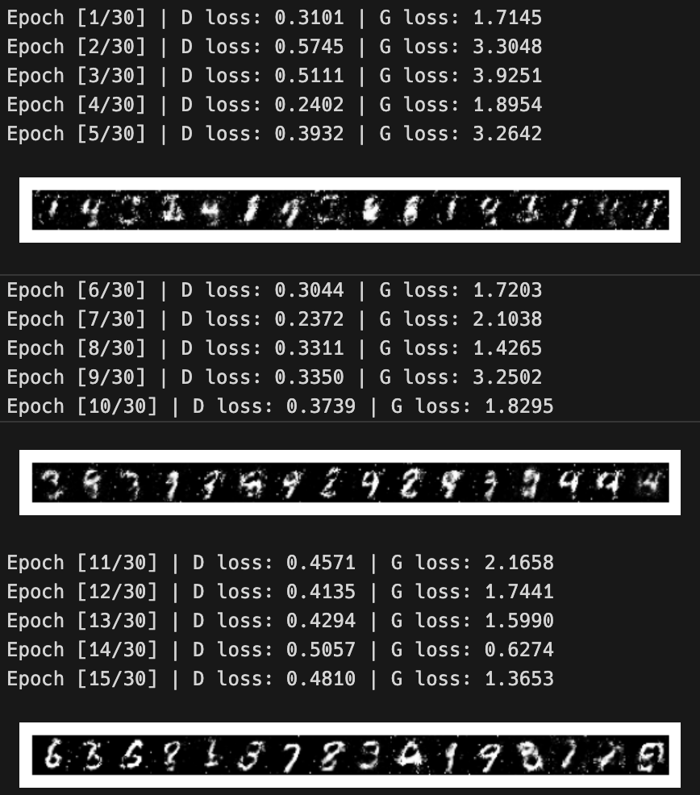
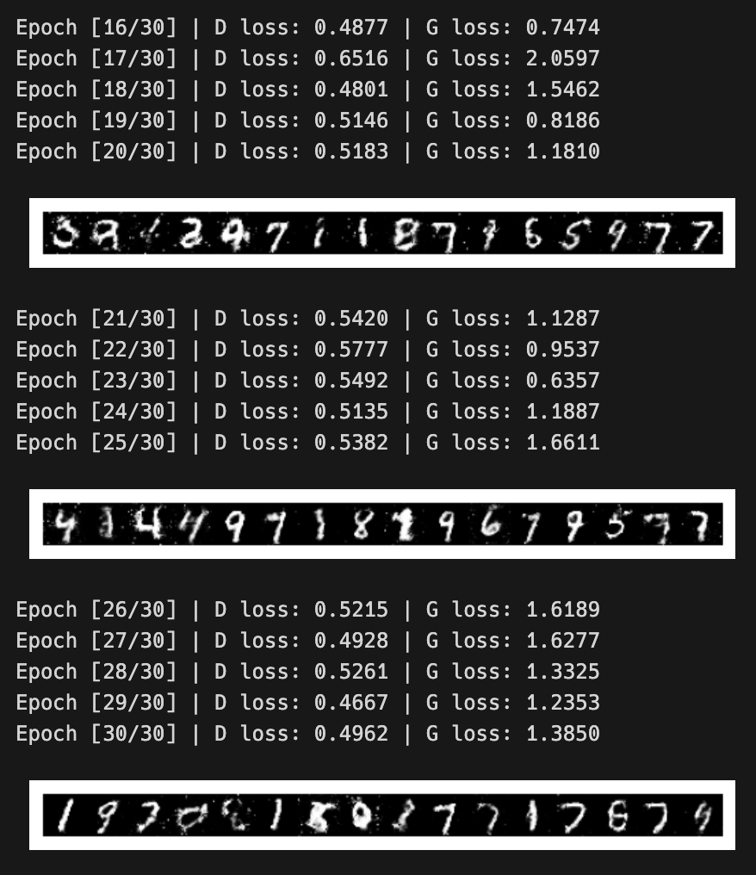
Lossと5epochごとの生成画像
epoch 1...15
epoch 16...30

Slide 19
Generative Adversarial Nets (Goodfellow et al., 2014)

